Slide 1
影像處理期中
第11組:
王佑偉 E24076912
分工: Step 2、3、4、5、6、7
陳俊瑋 E24076603
分工: step 1、3、4、5 ，程式修改、減少執行時間
黃子青 E24076938
分工: step 3、4、5，簡報製作

Slide 2
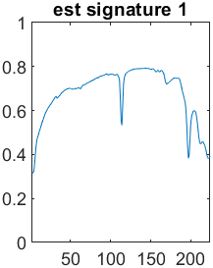
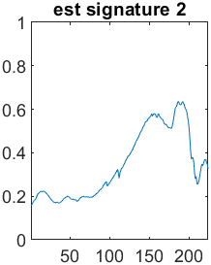
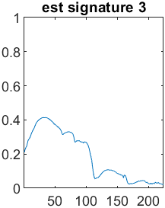

Slide 3
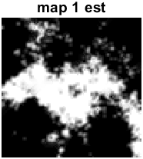
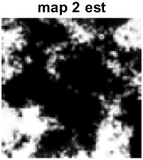
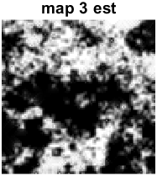

Slide 4

結果與討論
1.輸入錯誤，出現負值
我們把$\tilde{b}$投影到 $\hat{b}$ 的時，所用的方法是用內積找$\tilde{b}$ 與$\hat{b}$ 的cos(θ)值，求出角度，再把θ帶到sin，$\tilde{b}$ sin(θ)就會等於$\hat{b}$ ，可是最後結果發現反射率出現負值，起初我們以為是我們的方法有誤，之後才發現其實只是不小心把$\tilde{b}$ sin(θ)打成$\tilde{b}$ sin( (cos(θ))
2.寫法不當，速度下降
我們原本是用這種c=[c,d] 的擴增方法來存值 ，可是matlab會一直跳警告說這樣會拖慢速度，所以我們後來就改成preallocating先把維度設好、用zeros把每個值預設為零，之後再修改裡面的值，後來發現確實有比較快

Slide 5
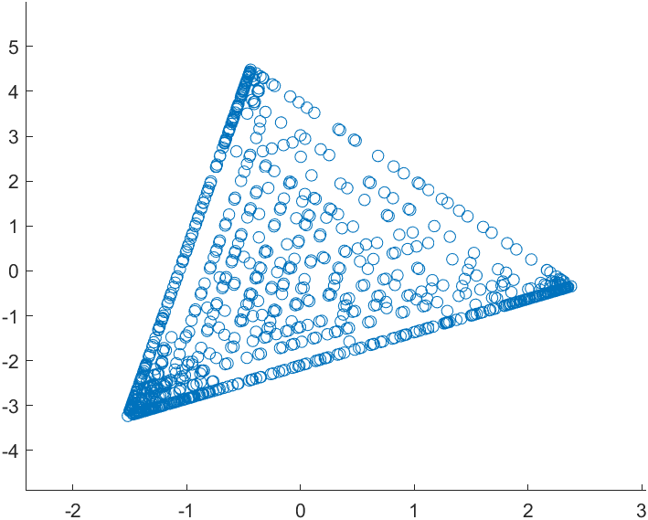
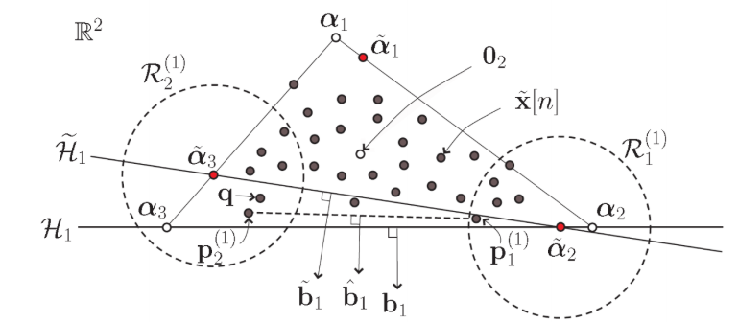

3.然而我們原本打算全部都用這個方法來優化，可是我們在找$x∩R_{k}^{i}$的時候，我們本來就不知道有甚麼值在$x∩R_{k}^{i}$ 這個SET，如果我們先設固定維度、再設值為0的話，等於是認定為這個SET一定有0的值，這很明顯不是對的，所以我們這裡最後討論的結果是，因為資料有Signal sparsity，邊界會有點，0就不會是$x^{T}\tilde{b}$ 的最大值，所以我們把資料都預設為0不會有影響

